Slide 1
11732： “strcmp()” Anyone?
★★★☆☆
題組:Problem Set Archive with Online Judge
題號:11732：“strcmp()”Anyone？
解題者:賴威儒
解題日期:2010年4月23日
題意:題目給予一個strcmp()函式，根據這個函式的規則， 求出輸入字串得比較次數。輸入的字串數量0＜N＜4000，字串長度1≦x≦1000，字元為A-Z、a-z、0-9，以暴力法解此題，比較次數最多為N(N-1)/2*1000，時間複雜度為(N²)，會超過時間限制

Slide 2
題意範例:
題目給予的strcmp()的程式碼:
int strcmp(char *s, char *t)
{
int i;
for (i=0; s[i]==t[i]; i++)
if (s[i]==‘\0’)
return 0;
return s[i] - t[i];
}
Sample Input Output for Sample Input
2 Case 1: 1
a Case 2: 6
b
4
cat
hat
mat
sir
0

Slide 3
說明:
以cat、hat為例
c a t
h a t
比較次數:1次
以 than 、that為例
t h a n
t h a t
比較次數:7次

Slide 4
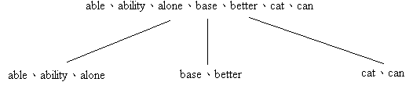
解法:分群
由觀察題目給的strcmp()可以發現，當比較的字元相同時，比較次數為2次，字元不同時，比較次數為1次，因此採用分群的方法，將同樣的字元分為一群
解法範例:
輸入為able、ability、alone、base、better、cat、can
先看第1個字元來分類
可以分成3群，第一個字元為a的一群，為b的一群，為c
的一群

Slide 5
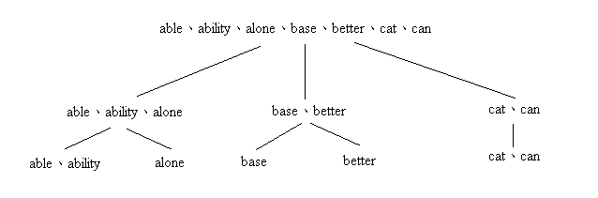
接著再看每群的第2個字元，可以分成下列的情況
假如每一群只剩下1個字串就不再分下去
例如:alone只有自己一個一群，就不需再分

Slide 6
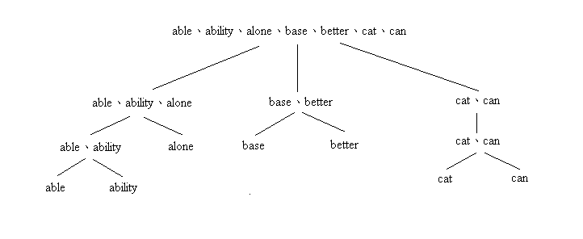
依照此原則，最後可分成下列情況
實作時是利用建表的方式來表示，每一次建表則計算當次得比較量，接著在建下一次的表，直到無法建表為止

Slide 7
首先先建立對照表
建立對照表的好處為，之後建表不需記錄全部字串，只需記錄對照表內的編號，節省空間也省事
1 | a | b | l | e | \0
2 | a | b | i | l | i | t | y | \0
3 | a | l | o | n | e | \0
4 | b | a | s | e | \0
5 | b | e | t | t | e | r | \0
6 | c | a | t | \0
7 | c | a | n | \0

Slide 8
取第1個字元分群，建立第一個表
之後只看同一群，取第2個字元分群
實際建表時，必須分為62群因為題目規定字元為
A-Z 、a-z 、0-9
a | 1 | 2 | 3
b | 4 | 5
c | 6 | 7

Slide 9
第一次為a群的
第一次為b群的
第一次為c群的
b | 1 | 2
l | 3
a | 4
e | 5
a | 6 | 7

Slide 10
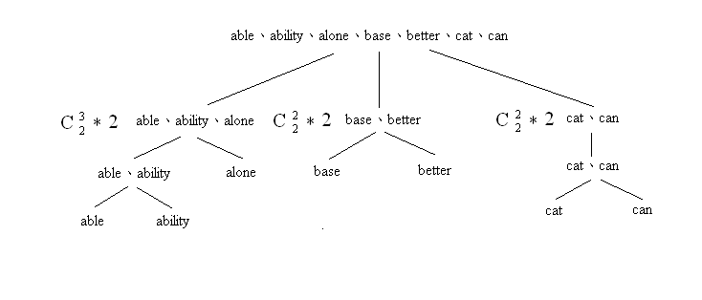
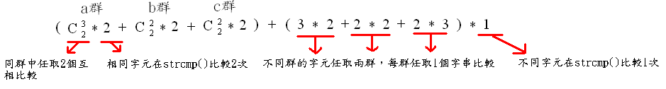
計算比較量的方法
以第一次分群為例

Slide 11
每次建表都以前一次同群的字串建新的表，不同群的字串不
需考慮
討論:
(1)使用動態分配
(2)時間複雜度O(N*x)

